Slide 1
Clasificator & API
Anghel Mihail
Stefanuca Ionel

Slide 2
Prezentare Clasificator
Datele de intrare si rezultatul algoritmului:
Input: O imagine
Output: Un array cu sentimente ce reies din acea imagine

Slide 3
Cum functioneaza Algoritmul?
Pas 1: Pe imagine se aplica trei neteziri Gaussiene
Pas 2: Imaginea este impartita in noua imagini (imagini de puzzle).
Pas 3: Pentru fiecare imagine de la Pas 2 se va calcula culoarea cu cel mai bun range (calculul se face pe baza unei histograme de culori)
Pas 4: Pentru fiecare culore se va asigna un sentiment corespunzator
Pas 5: Toate sentimentele sunt pastrate intr-un HashSet (astfel evitam problema dublurilor)

Slide 4
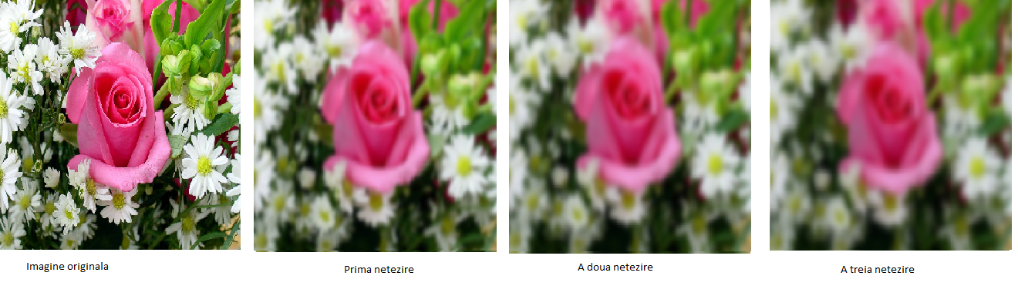
Pas 1
Netezirile Gaussiene se aplica pentru a scoate in evidenta culorile predominante.

Slide 5
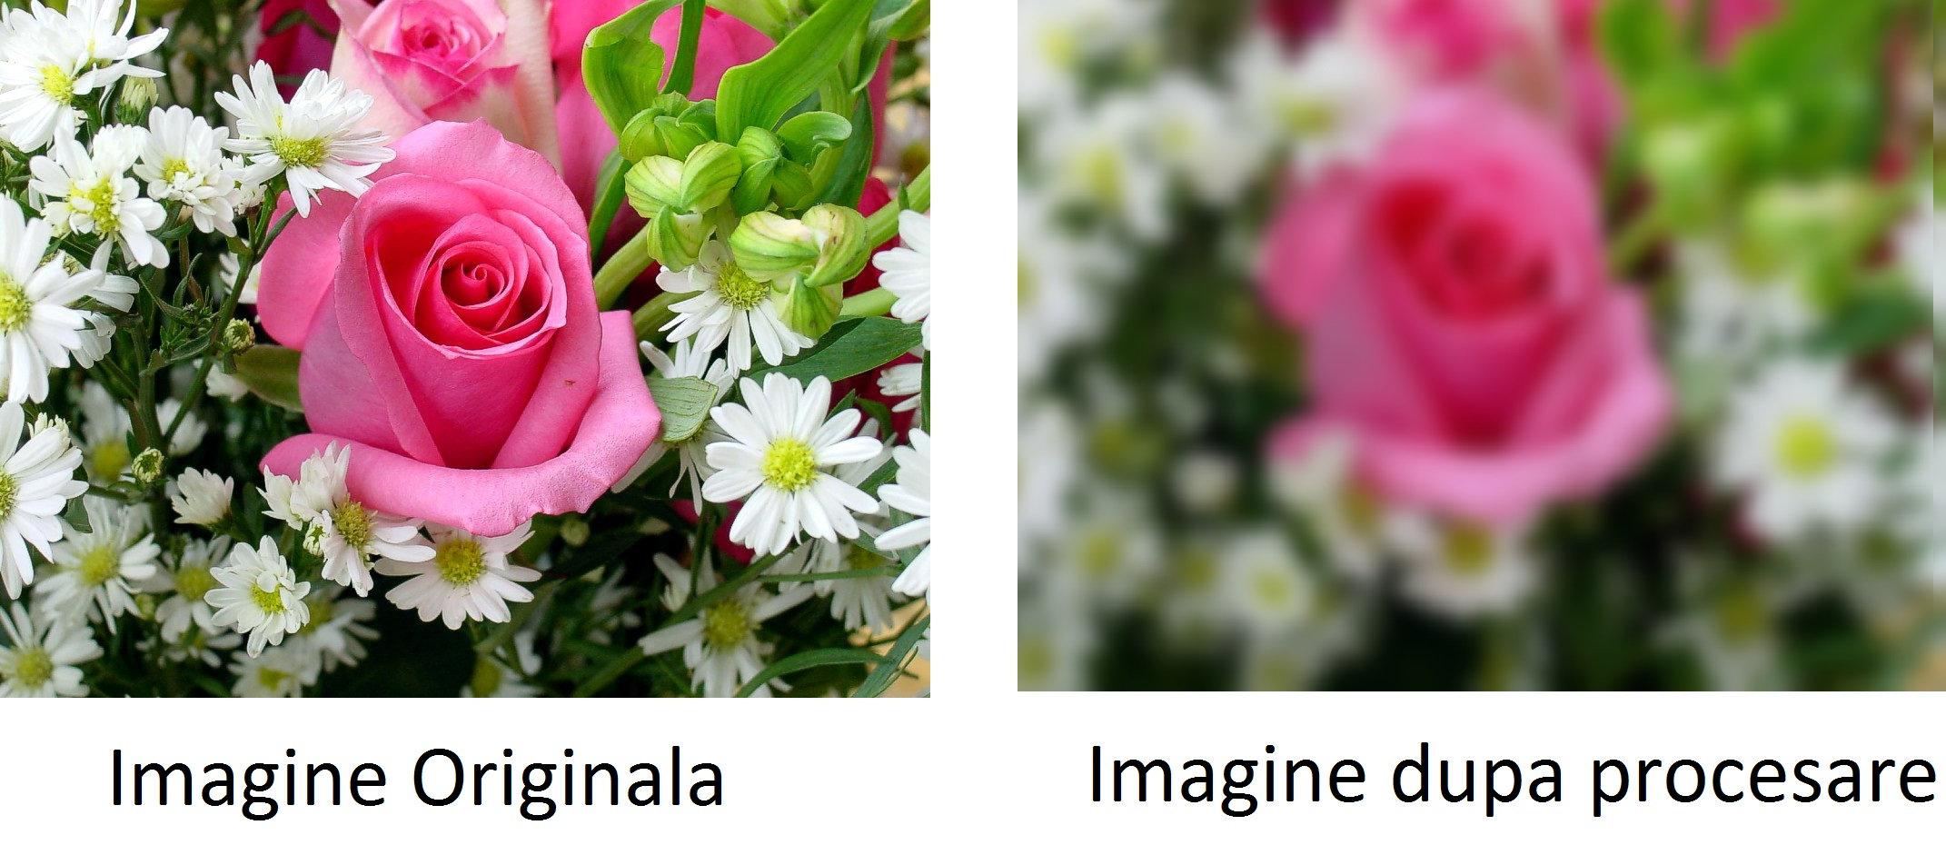
Pas 1

Slide 6
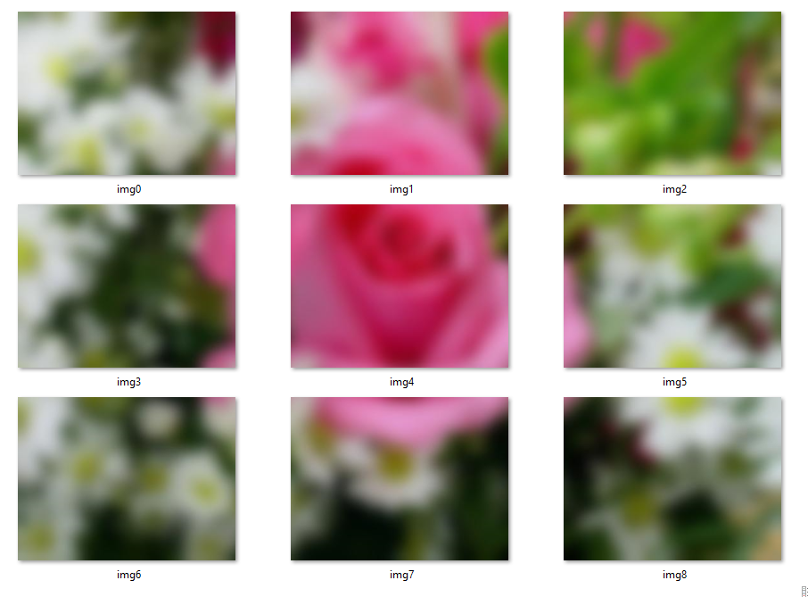
Pas 2

Slide 7
Pas 3 - intervalele maxime pentru exemplul nostru
img0 -> r[51-104] g[102-205] b[0-26]
img1 ->r[102-205] g[102-205] b[0-50]
img2 ->r[51-104] g[102-205] b[0-25]
img3 -> r[51-104] g[102-205] b[0-26]
img4 ->r[102-205] g[102-205] b[0-50]
img5 ->r[51-104] g[102-205] b[0-2]
img6 ->r[51-104] g[102-205] b[0-26]
img7 ->r[51-104] g[102-205] b[0-26]
img8 ->r[51-104] g[102-205] b[0-26]

Slide 8
Pas 4
img0 -> sadness
img1 -> ecstasy
img2 -> terror
img3 -> sadness
img4 -> ecstasy
img5 -> terror
img6 -> sadness
img7 -> sadness
img8 -> sadness

Slide 9
Pas 5
HashSet hset = new HashSet<String>();
for (int i = 0; i < 9; i++){ hset.add(img.genereazaCuloare()); }
Emotiile din fiecare imagine vor fi adaugate intr-un HashSet, urmand sa fie procesate pe viitor.

Slide 10
Emotions APIs
Acest API este dezvoltat de studentii de la Oxford si poate fi folosit cu ajutorul internetului. La intrare primeste o imagine, iar la iesire vom avea un fisier de tipul JSON care contine un scor pentru fiecare emotie si emotia in sine.
Poate fi folosit pe mai multe limbaje de programare, cum ar fi: Java, Php, Curl, C#, JavaScript, ObjC, Python, Ruby etc.
Dezavantaje: Se pot trimite cel mult 20 de imagini pe minut si maxim 10.000 pe luna.
Se poate testa la adresa: https://www.projectoxford.ai/demo/Emotion

